Slide 1

软件项目管理与产品运维
12 项目风险管理
唯有变化才是永恒

Slide 2
12 项目风险管理
风险：项目固有的不确定的事件或者条件，一旦发生会对项目目标产生影响。
（已经发生的风险称为问题或事故）
风险三要素
风险事件
事件影响
事件概率
有时还会考虑：
风险发生的原因、
风险的紧迫性等
Notes:
影响：（狭义上是指损失）

Slide 3
12 项目风险管理
项目风险可能的一些来源
项目的独特性
可能相互冲突和不断变化的干系人期望
各种制约因素和假设条件
组织应该有目的地以可控方式去冒项目风险，以便平衡风险和回报，并创造价值
Notes:
影响：（狭义上是指损失）

Slide 4
12 项目风险管理
风险的分类方式
影响/后果
积极/正面风险 （机会）
数量
单个项目风险
消极/负面风险 （威胁）
整体项目风险
紧迫程度
紧迫风险
长期风险
整体项目风险大于项目单个风险之和
Notes:
整体项目风险：项目全部不确定来源可能对项目的综合影响，可能是正向的也可能是逆向的。 单个项目风险：单个风险一旦发生，会对项目目标产生不确定影响，可能是机会或威胁。
单个项目风险不同于整体项目风险。整体项目风险代表不确定性对作为一个整体的项目的影响，它大于项目中单个风险之和，因为它包含了项目不确定性的所有来源，代表了项目成果的变化可能给干系人造成的潜在影响，包括积极和消极的影响。

Slide 5
12 项目风险管理
前一个已知/未知代表是否知晓风险事件
后一个已知/未知代表是否知晓风险概率和影响
风险的分类方式
是否可预期
已知(已知-已知)
明确可能发生什么风险，且准确了解风险发生的概率和影响
已知-未知
明确可能发生什么风险，但不了解风险发生的概率和严重性
例如：机器发生故障
未知-未知
不了解可能发生什么风险，因此也不了解发生的概率和影响的严重性
例如：和平时期突发战争
例如：恶劣的开发环境
可预期，积极应对
主动管理
人员离职是哪种风险呢？
安排应急储备
超出想象
安排管理储备
Notes:
已知风险是指已经识别并分析过的风险，可对这些风险规划应对措施。对于那些已知但又无法主动管理的风险，要分配一定的应急储备。未知风险无法进行主动管理，因此需要分配一定的管理储备。

Slide 6
12 项目风险管理
常见的软件项目风险列表
项目风险 | 描述
技术 | 软件不按照期望来工作：过多缺陷；软件不能达到所需功能或性能；未定义或理解错误的需求；软件模块的迟集成导致试晚期才发现错误；软件不能满足客户需求和期望；软件对终端客户而言不易使用；不稳定的需求、需求扩张或需求场景改变导致的大量返工或重构；在有限的员工资源下，选择新的开发平台、开发语言或开发工具，会因为对基准版本、开发工作和测试版本的配置管理不足而导致软件崩溃；项目中的技术改变和升级；对其他项目交付及时、可用的输入的外部依赖
人身安全 | 开发的系统有导致受伤、死亡或环境破坏的缺陷
系统安全 | 开发的系统的完整性和所要求的软件关键性（故障带来严重后果的可能性）不一致；开发人员不熟悉软件可受的安全威胁；对访问控制、个人或专有数据在休眠或传输中的保护，以及系统对恶意软件和黑客的防御的系统设计不足；重用来路不明的代码；灾难或安全漏洞影响开发或生产的基础设施
开发团队 | 对工具、组织过程、开发方法或客户业务需求缺乏经验；人手不足（人员还没到位或被拉去做其他项目）；员工疲劳综合征；人员流动；分散的或虚拟的团队， 或者文化不同导致的团队内部或/和干系人之间的沟通协作问题；新员工分散老员工注意力；多个开发人员在相同代码分支工作
计划 | 基准计划和实际速度不一致；项目不能按时实成计划发布中的重要或必需的特性；范围蔓延影响了最初目标的完成；开发的延退导致缩减测试的压力；项目完结的度量不能反映有效状态（依赖于SLOC或完工估算百分比）；计划未包括最初的架构和数据设计或文档工作或集成测试；测试计划实际只够完成一轮测试，而忽略 了重测的可能性
成本 | 对于人工费率和生产率/周转率的不精准的估算，实际成本超出可用经费，以 及超出承受力的挑战
客户和干系人 | 业务过程数据不可用，被替换的或接口的系统的技术数据不可用，验收标准（或市场需求分析）不可用，客户或用户代表在需求特性排优先级、用户测试及系统验收的时候不参与

Slide 7
12 项目风险管理
软件项目风险分类举例
项目风险 | 示例
技术 | 软件不按照期望来工作：过多缺陷
人身安全 | 开发的系统有导致受伤、死亡或环境破坏的缺陷
系统安全 | 开发人员不熟悉软件可受的安全威胁
开发团队 | 成员对工具、组织过程或客户业务需求等缺乏经验
计划 | 基准计划和实际速度不一致
成本 | 人工费率的不精准的估算导致实际成本超出可用经费
客户和干系人 | 验收标准不可用

Slide 8
12 项目风险管理
风险态度：影响应对风险的方式
愿意承受不确定性的程度
影响风险态度的因素
风险承受力
风险偏好
风险临界值
通常：
风险临界值最低
风险偏好中间
风险承受力最高
能承受的风险程度、数量或容量
根据临界值决定是否承受风险
Notes:
个人和团体的风险态度影响其应对风险的方式。应该为每个项目制定统一的风险管理方法，并开诚布公地就风险及其应对措施进行沟通。风险应对措施可以反映出出组织在冒险与避险之间的权衡。

Slide 9
12 项目风险管理
风险管理：
识别
潜在和未曾预料的问题
管理
对已识别风险进行分析/分类/排序
应对
提高项目成功的可能性
规划
定义如何实施风险管理活动
项目管理中几乎每个过程都关注风险管理

Slide 10
12 项目风险管理
项目风险管理的目标
提高机会的概率和(或)影响
降低威胁的概率和(或)影响
把风险敞口保持在可接受的范围之内
提高达成项目目标的可能性
提高整个项目成功的可能性
风险敞口（风险暴露）：
未加保护的风险
Notes:
项目机会管理的目标->超越项目目标
敞口又称风险暴露，是指未加保护的风险，即实际所承担的风险，一般与特定风险相连，例如因债务人违约行为导致的可能承受风险的信贷余额。例如，可以通过对干系人资料分析，确定干系人的风险偏好和承受力的等级与性质。基于这些评估，项目团队可以调配合适资源并关注风险管理活动。

Slide 11
12 项目风险管理
小型软件项目
大型软件项目
项目经理
专职风险经理
定期汇报

Slide 12
目 录
风险管理往往在启动阶段就已经开始
12.1 规划风险管理
12.2 识别风险
12.3 实施定性风险分析
12.4 实施定量风险分析
12.5 规划风险应对
12.6 实施风险应对(新增)
12.7 监督风险
规划过程组
执行过程组
监控过程组

Slide 13
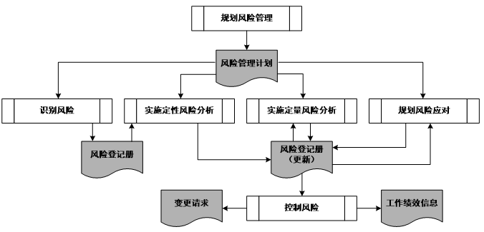
项目风险管理各过程的数据关系
既要规划可识别风险，
也要规划未识别风险
1
2
3
4
5
6

Slide 14
学习目标
1、理解项目风险管理各个过程的作用
2、了解项目风险管理各个过程的重要输入和输出
3、掌握实施定性和定量风险分析的技术
4、掌握应对风险的方法

Slide 15

12.1
规划风险管理

Slide 16
12.1 规划风险管理
规划风险管理
（1）定义如何实施项目风险管理活动
（2）确保风险管理的程度、类型和可见度与风险对组织和其他干系人的重要性相匹配

Slide 17
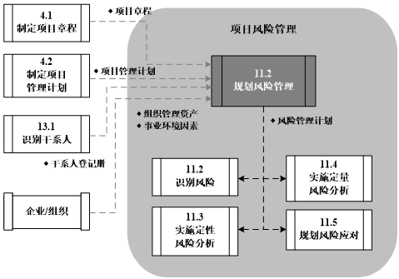
12.1 规划风险管理
输入
1、项目章程
2、项目管理计划
3、干系人登记册
工具与技术
1、专家判断
2、规划会议
3、分析技术
输出
1. 风险管理计划
2. 风险分解结构
规划风险管理的数据流向图

Slide 18
12.1 规划风险管理
输入
1、项目章程
2、项目管理计划
3、干系人登记册
工具与技术
1、专家判断
2、规划会议
3、分析技术
输出
1. 风险管理计划
2. 风险分解结构
干系人登记册：
（1）概述干系人在项目中的角色和对项目风险的态度
（2）可用于确定项目风险管理的角色和职责，以及为项目设定风险临界值
Notes:
分析技术：用来理解和定义项目的总体风险管理环境，基于项目总体情况的干系人风险态度和项目战略风险敞口的组合。

Slide 19
12.1 规划风险管理
输入
1、项目章程
2、项目管理计划
3、干系人登记册
工具与技术
1、专家判断
2、规划会议
3、分析技术
输出
1. 风险管理计划
2. 风险分解结构
分析技术：
1）理解和评估项目的总体风险管理环境（项目战略风险敞口）；基于评估，调配合适资源以及关注风险管理活动
2）干系人分析：确定干系人的风险偏好
Notes:
分析技术：用来理解和定义项目的总体风险管理环境，基于项目总体情况的干系人风险态度和项目战略风险敞口的组合。

Slide 20
12.1 规划风险管理
输入
1、项目章程
2、项目管理计划
3、干系人登记册
工具与技术
1、专家判断
2、规划会议
3、分析技术
输出
1. 风险管理计划
2. 风险分解结构
Notes:
分析技术：用来理解和定义项目的总体风险管理环境，基于项目总体情况的干系人风险态度和项目战略风险敞口的组合。
敞口又称风险暴露，是指未加保护的风险，即实际所承担的风险，一般与特定风险相连，例如因债务人违约行为导致的可能承受风险的信贷余额。例如，可以通过对干系人资料分析，确定干系人的风险偏好和承受力的等级与性质。基于这些评估，项目团队可以调配合适资源并关注风险管理活动。

Slide 21
12.1 输出：风险管理计划
风险管理计划：描述如何安排与实施风险管理活动
风险管理战略
描述用于管理本项目的风险的一般方法
方法论
确定用于开展本项目的风险管理的具体方法、工具及数据来源
角色与职责
资金
时间安排
确定在项目生命周期中实施项目风险管理过程的时间和频率，确定风险管理活动并将其纳入项目进度计划
确定开展项目风险管理活动所需的资金，并制定应急储备和管理储备的使用方案
确定每项风险管理活动的领导者、支持者和团队成员，并明确他们的职责
Notes:
风险类别
确定对单个项目风险进行分类的方式

Slide 22
12.1 输出：风险管理计划
风险管理计划：描述如何安排与实施风险管理活动
风险类别
确定对单个项目风险进行分类的方式
相关方风险偏好
记录项目关键相关方的风险偏好
风险概率和影响定义
根据具体的项目环境，组织和关键相关方的风险偏好和临界值，来制定风险概率和影响定义
概率和影响矩阵
组织可在项目开始前确定优先级排序规则，并将其纳入组织过程资产，或者也可为具体项目量身定制优先级排序规则

Slide 23
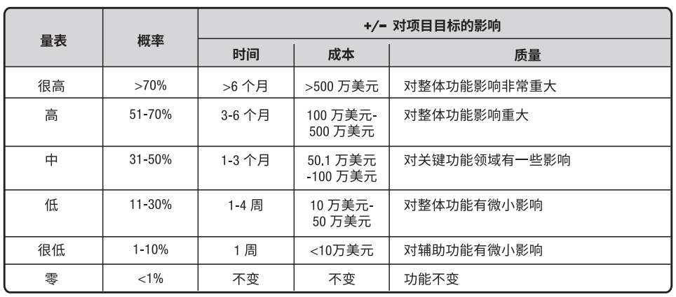
12.1 输出：风险管理计划
概率和影响定义示例
风险

Slide 24
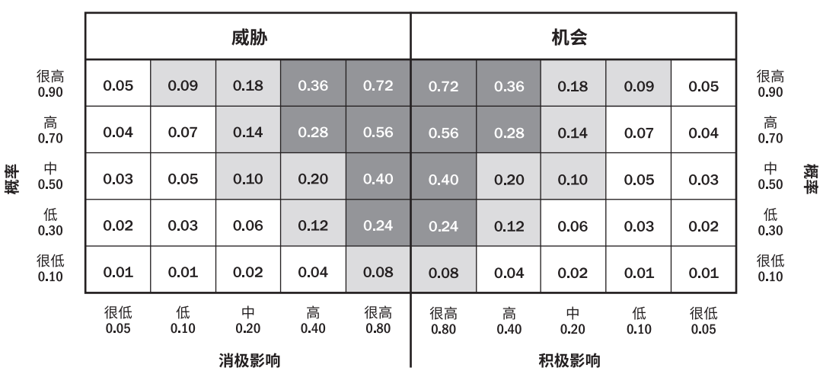
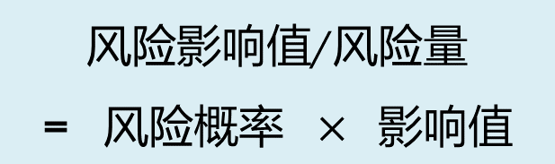
12.1 输出：风险管理计划
$$\text{风险}影响值\text{/}\text{风险量}$$
$$\text{=} \text{风险概率} × \text{影响值}$$
概率和影响矩阵示例
风险发生概率
风险影响大小

Slide 25
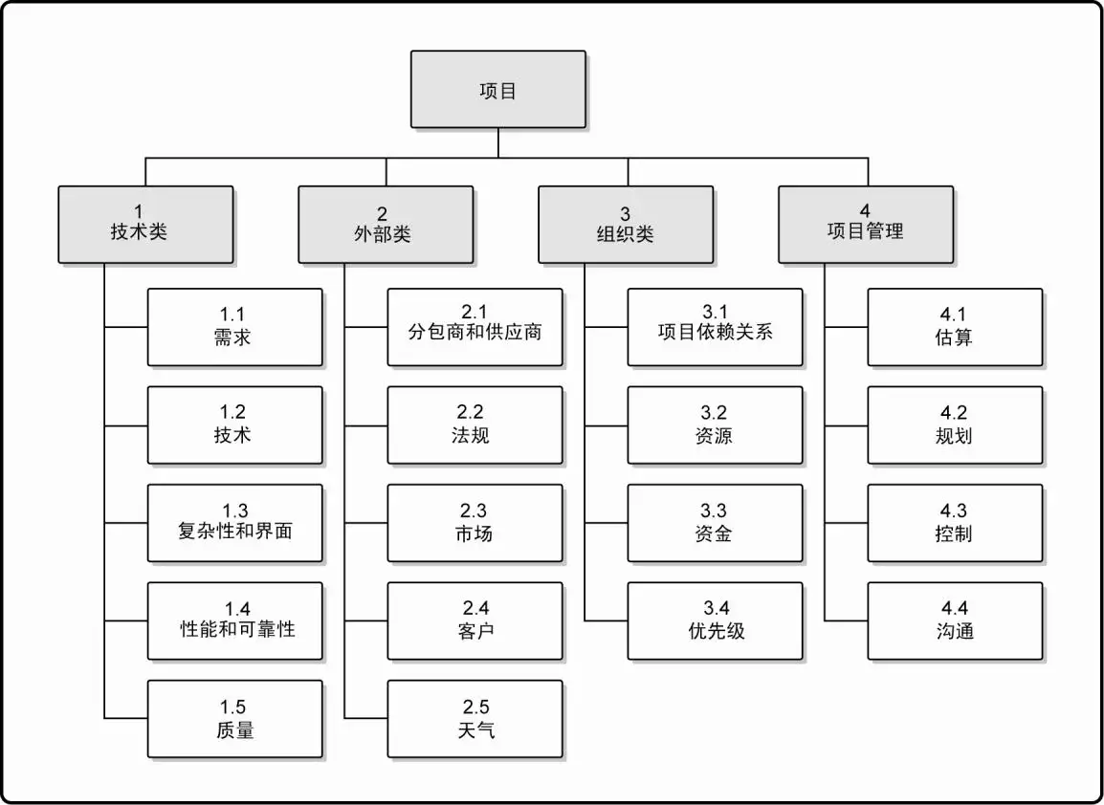
12.1 输出：风险分解结构
风险分解结构（RBS）：潜在风险来源的层级展现
层次型

Slide 26
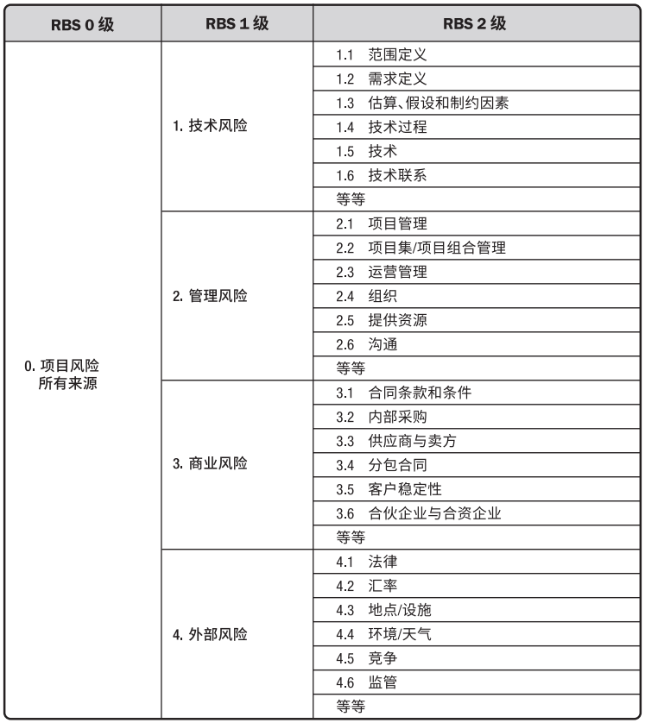
12.1 输出：风险分解结构
风险分解结构（RBS）
表格型

Slide 27

12.2
识别风险

Slide 28
12.2 识别风险
识别风险：
1）判断哪些风险可能影响项目
2）文档化记录各个风险的特征（使用统一文档格式）
反复进行

Slide 29
12.2 识别风险
风险管理团队、
风险管理专家
客户、最终用户、其他干系人
项目经理、项目团队成员
识别风险活动的参与者：

Slide 30
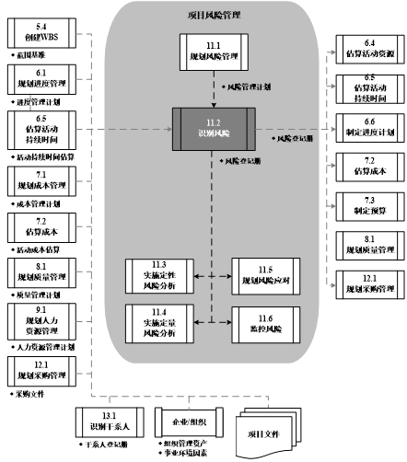
12.2 识别风险
输入
1. 风险管理计划
2. 范围、进度、成本、人力资源、采购等领域内的相关项目文件
工具与技术
1. 专家判断
2. 会议
3. 其他
输出
风险登记册
（不断更新，渐进明细）
识别风险的
数据流向图
Notes:
分析技术：用来理解和定义项目的总体风险管理环境，基于项目总体情况的干系人风险态度和项目战略风险敞口的组合。
敞口又称风险暴露，是指未加保护的风险，即实际所承担的风险，一般与特定风险相连，例如因债务人违约行为导致的可能承受风险的信贷余额。例如，可以通过对干系人资料分析，确定干系人的风险偏好和承受力的等级与性质。基于这些评估，项目团队可以调配合适资源并关注风险管理活动。

Slide 31
12.2 识别风险
输入
1. 风险管理计划
2. 范围、进度、成本、人力资源、采购等领域内的相关项目文件
工具与技术
1. 专家判断
2. 会议
3. 其他
输出
风险登记册
（不断更新，渐进明细）
Notes:
分析技术：用来理解和定义项目的总体风险管理环境，基于项目总体情况的干系人风险态度和项目战略风险敞口的组合。
敞口又称风险暴露，是指未加保护的风险，即实际所承担的风险，一般与特定风险相连，例如因债务人违约行为导致的可能承受风险的信贷余额。例如，可以通过对干系人资料分析，确定干系人的风险偏好和承受力的等级与性质。基于这些评估，项目团队可以调配合适资源并关注风险管理活动。

Slide 32
12.2 过程工具与技术
文档审查
结构化审查项目文档
数据收集技术
访谈、头脑风暴、德尔菲技术等
核对单分析
1）类似项目和历史信息与知识
根本原因分析：找到其深层原因并制定预防措施
2）风险分解结构的底层
包括各种计划、假设条件、以往的项目文档、协议和其他信息

Slide 33
12.2 过程工具与技术
假设分析
检验假设条件的有效性
识别其中的不准确、不稳定、不一致或不完整
回顾会
评估系统进展，审查落后方面
讨论与剩余工作相关的和有问题的地方
SWOT分析
从组织优势S、劣势W、机会O和威胁T出发进行考察
包括项目内部风险，更全面地考虑风险
Notes:
SWOT分析：从项目的优势、劣势、机会和威胁出发，对项目进行考察，把产生于内部的风险都包括在内，从而更全面地考虑风险。首先，从项目组织或更大业务范围的角度，识别组织的优势和劣势，然后，通过SWOT分别识别出由组织优势带来的各种项目机会，以及由组织劣势引发的各种威胁。这一分析也可用于考察组织优势能够抵消威胁的程度，以及机会可以克服劣势的程度。

Slide 34
12.2 识别风险
输入
1. 风险管理计划
2. 范围、进度、成本、人力资源、采购等领域内的相关项目文件
工具与技术
1. 专家判断
2. 会议
3. 其他
输出
1、风险登记册
2、风险报告
（不断更新，渐进明细）
Notes:
分析技术：用来理解和定义项目的总体风险管理环境，基于项目总体情况的干系人风险态度和项目战略风险敞口的组合。
敞口又称风险暴露，是指未加保护的风险，即实际所承担的风险，一般与特定风险相连，例如因债务人违约行为导致的可能承受风险的信贷余额。例如，可以通过对干系人资料分析，确定干系人的风险偏好和承受力的等级与性质。基于这些评估，项目团队可以调配合适资源并关注风险管理活动。

Slide 35
12.2 过程工具与技术
风险登记册示例
风险 编号 | 风险 描述 | 概 率 | 影 响 |  |  |  | 等 级 | 应 对 | 风险 责任人
 |  |  | 范围 | 质 量 | 进 度 | 成 本
确定唯一编号 | 描述风险事件或条件 | 确定事件或条件出现的可能性 | 描述风险对范围的影响 | 描述风险对质量的影响 | 描述风险对进度的影响 | 描述风险对成本的影响 | 综合风险概率及影响确定风险等级 | 描述风险应对策略 | 识别出潜在的风险责任人

Slide 36
12.2 过程工具与技术
风险报告提供：
（1）关于整体项目风险的信息（整体风险来源）
（2）关于已识别的单个项目风险的概述信息（已识别的威胁 与机会的数量、风险在风险类别中的分布情况、测量 指标和发展趋势）

Slide 37

12.3
实施定性风险分析

Slide 38
12.3 实施定性风险分析
实施定性风险分析：
（1）评估并综合分析风险的发生概率和影响
（2）对风险进行优先排序（重点关注高优先级的风险）
为后续分析或行动提供基础
Notes:
本过程根据风险发生的相对概率或可能性、风险发生后对项目目标的影响以及其他因素（如与项目成本、进度、范围和质量等制约因素相关的组织风险承受力），来评估已识别风险的优先级。为了实现有效评估，需要清晰地识别和管理本过程关键参与者的风险处理方式。

Slide 39
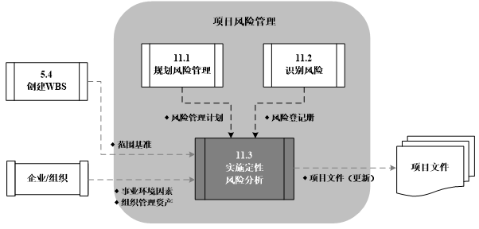
12.3 实施定性风险分析
输入
1. 风险管理计划
2. 风险登记册
3. 干系人登记册
工具与技术
1. 专家判断、访谈
2. 风险分类
3. 风险紧迫性评估
4. 其他
输出
1. 风险登记册(更新)
2、风险报告(更新)
3、假设条件日志、问题日志(更新)
实施定性风险分析的数据流向图
Notes:
风险分类：按照风险来源、受影响的项目工作、共同的根本原因进行分类。
风险紧迫性评估：可以把近期就要应对的风险当作更紧迫的风险。风险的可监测性、风险应对的时间要求、风险征兆和预警信号，以及风险等级等，都是确定风险优先级应考虑的指标。

Slide 40
12.3 实施定性风险分析
输入
1. 风险管理计划
2. 风险登记册
3. 干系人登记册
工具与技术
1. 专家判断、访谈
2. 风险分类
3. 风险紧迫性评估
4. 其他
输出
1. 风险登记册(更新)
2、风险报告(更新)
3、假设条件日志、问题日志(更新)

Slide 41
12.3 过程工具与技术：其他
一、风险概率和影响评估
（1）风险概率评估 调查每个具体风险发生的可能性
风险影响度量
高、中、低
极高、高、中、低、极低
灾难，严重，轻微，可忽略
等等
Notes:
对已识别的每个风险都要进行概率和影响评估。可以选择熟悉相应风险类别的人员，以访谈或会议的形式，评估每个风险的概率级别及其对每个目标的影响，还应记录相应的说明性细节，例如确定风险级别所依据的假设条件。根据风险管理计划中的定义，对风险概率和影响进行评级，低级别概率和影响的风险将列入风险登记册中的观察清单。

Slide 42
12.3 过程工具与技术：其他
一、风险概率和影响评估
（2）风险影响评估 调查风险对项目目标的潜在影响
风险影响度量
高、中、低
极高、高、中、低、极低
灾难，严重，轻微，可忽略
等等
Notes:
对已识别的每个风险都要进行概率和影响评估。可以选择熟悉相应风险类别的人员，以访谈或会议的形式，评估每个风险的概率级别及其对每个目标的影响，还应记录相应的说明性细节，例如确定风险级别所依据的假设条件。根据风险管理计划中的定义，对风险概率和影响进行评级，低级别概率和影响的风险将列入风险登记册中的观察清单。

Slide 43
12.3 过程工具与技术：其他
一、风险概率和影响评估
概率和影响定义示例
风险

Slide 44
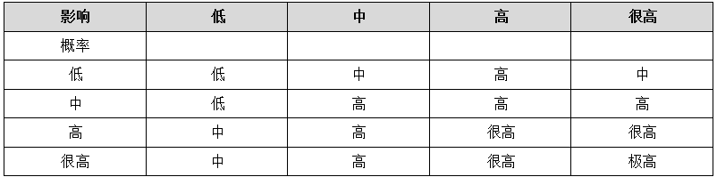
12.3 过程工具与技术：其他
二、定性风险敞口矩阵（基于主观价值对概率或潜在影响做评级）
低风险敞口：小的进度延迟或成本超支
中风险敞口：对项目或产品参数的更大影响
高风险敞口：一个主要问题
很高风险敞口：可能导致灾难性的情况
极高风险敞口：几乎必然导致灾难性的情况
Notes:
一个低风险敞口可能对应一个小的进度延迟或成本超支，或者一个小的质量问题；
一个中等风险敞口对应项目或产品参数的更大影响；
一个高风险敞口对应一个主要问题；
一个很高风险敞口则可能导致灾难性的情况。

Slide 45
12.3 过程工具与技术：其他
三、概率和影响矩阵（风险划分为低、中、高风险，用颜色深浅表示）
风险发生概率
风险影响大小
Notes:
1）根据概率和影响的各种组合，该矩阵把风险划分为低、中、高风险。
2）基于风险评级结果，对风险进行优先排序，开展定量分析和风险应对规划。
根据风险发生的概率及发生后对目标的影响程度，对每个风险进行评级。组织应该规定怎样的概率和影响组合是高风险、中等风险和低风险。在黑白（或者彩色）矩阵里，用不同的灰度（或不同的颜色）表示不同的风险级别。如图12-8所示，深色（数值最大）区域代表高风险；中度灰色（数值最小）区域代表低风险，而浅灰色（数值介于最大和最小之间）区域代表中等风险。通常，在项目开始之前，组织就要制定风险评级规则，并将其纳入组织过程资产。在规划风险管理过程中，应该把风险评级规则裁剪成适合具体项目。
组织可分别针对每个目标（如成本、时间和范围）评定风险等级。另外，也可制定相关方法为每个风险确定一个总体等级。最后，可以在同一矩阵中，分别列出机会和威胁的影响水平定义，同时显示机会和威胁。
风险值有助于指导风险应对。如果风险发生会对项目目标产生消极影响（威胁），并且处于矩阵高风险（深色）区域，就可能需要采取优先措施和激进的应对策略。而处于低风险（中度灰色）区域的威胁，可能只需要作为观察对象列入风险登记册，或为之增加应急储备，而不必采取主动管理措施。同样，处于高风险（深色）区域的机会，可能是最易实现且能够带来最大利益的，故应该首先抓住。对于低风险（中度灰色）区域的机会，则应加以监督。
风险数据质量评估：是评估风险数据对风险管理的有用程度的一种技术。它考察人们对风险的理解程度，以及考察风险数据的准确性、质量、可靠性和完整性。图12-8示例中的数值具有代表性。通常，随着对组织的风险态度的确定，就能确定量表中的数值。

Slide 46
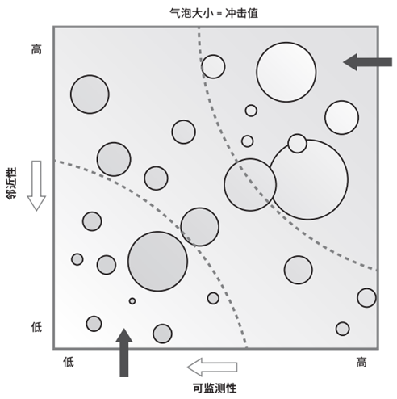
12.3 过程工具与技术：其他
四、层级图（气泡图）
一个气泡代表一个风险因素
该区域大气泡不可接受
邻近性
横轴：可监测性---容易监测的程度
纵轴：邻近性---风险发生的紧迫性
气泡大小：风险的影响值（通过概率影响定义及概率影响矩阵来计算）
该区域小气泡可接受
可监测性

Slide 47
12.3 实施定性风险分析
输入
1. 风险管理计划
2. 风险登记册
3. 干系人登记册
工具与技术
1. 专家判断、访谈
2. 风险分类
3. 风险紧迫性评估
4. 其他
输出
1. 风险登记册(更新)
2. 风险报告(更新)
3. 假设条件日志、问题日志(更新)

Slide 48

12.4
实施定量风险分析

Slide 49
12.4 实施定量风险分析
实施定量风险分析：
对已识别风险对项目整体目标的影响进行定量分析
注意事项
对象
局限性
单位
潜在重大影响的风险
可用货币单位来估算
可能不适合简单项目
Notes:
实施定量风险分析的对象是在定性风险分析过程中被确定为对项目的竞争性需求存在潜在重大影响的风险，分析这些风险对项目目标的影响，主要用来评估所有风险对项目的总体影响。在进行定量分析时，也可以对单个风险分配优先级数值。

Slide 50
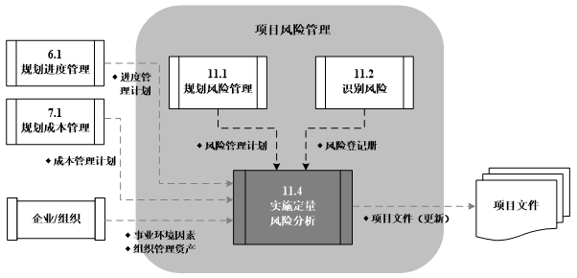
12.4 实施定量风险分析
输入
1. 风险管理计划
2. 风险登记册
3. 进度、成本、范围基准
工具与技术
1. 专家判断
2. 数据收集
3. 数据分析
输出
1. 风险报告 (更新)
实施定量风险分析的数据流向图

Slide 51
12.4 实施定量风险分析
输入
1. 风险管理计划
2. 风险登记册
3. 进度、成本、范围基准
工具与技术
1. 专家判断
2. 数据收集
3. 数据分析
输出
1. 风险报告 (更新)

Slide 52
12.4 工具与技术：数据收集
访谈
利用经验和历史数据，对风险概率及其对项目目标的影响进行量化分析
项目成本估算的区间 单位：万美元
WBS要素 | 低 | 最可能 | 高
设计 | 50 | 60 | 70
建造 | 90 | 100 | 120
试验 | 60 | 70 | 90
整个项目 | 200 | 230 | 280
风险访谈所得的成本估算区间

Slide 53
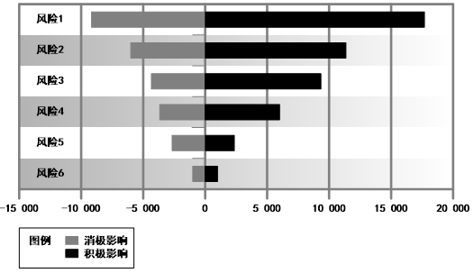
12.4 工具与技术：数据分析
1、敏感性分析（确定哪些风险对项目具有最大的潜在影响）
（1）把所有其他不确定因素都固定在基准值
（2）考察单个风险因素的变化会对目标产生多大程度的影响
龙卷风图：影响从高到底排列
Notes:
该方法有助于确定哪些风险对项目具有最大的潜在影响，帮助理解项目目标的变化与各种不确定因素的变化之间存在怎样的关联。
龙卷风图是在敏感性分析中用来比较不同变量的相对重要性的一种特殊形式的条形图。在龙卷风图中，Y轴代表处于基准值的各种不确定因素，X轴代表不确定因素与所研究的输出之间的相关性。图中每种不确定因素各有一根水平条形，从基准值开始向两边延伸。这些条形按延伸长度递减垂直排列。

Slide 54
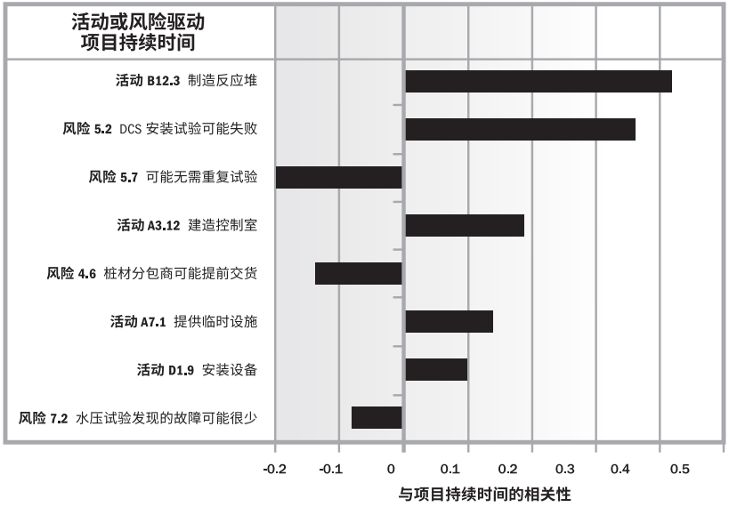
12.4 工具与技术：数据分析
1、敏感性分析（确定哪些风险对项目具有最大的潜在影响）
龙卷风图
与项目持续时间的相关性

Slide 55
12.4 工具与技术：数据分析
2、预期货币价值EMV或决策树分析：
当某些风险因素在未来可能发生或不发生时，统计平均结果
EMV为正值：机会
EMV为正值：威胁
Notes:
不确定性下的分析

Slide 56
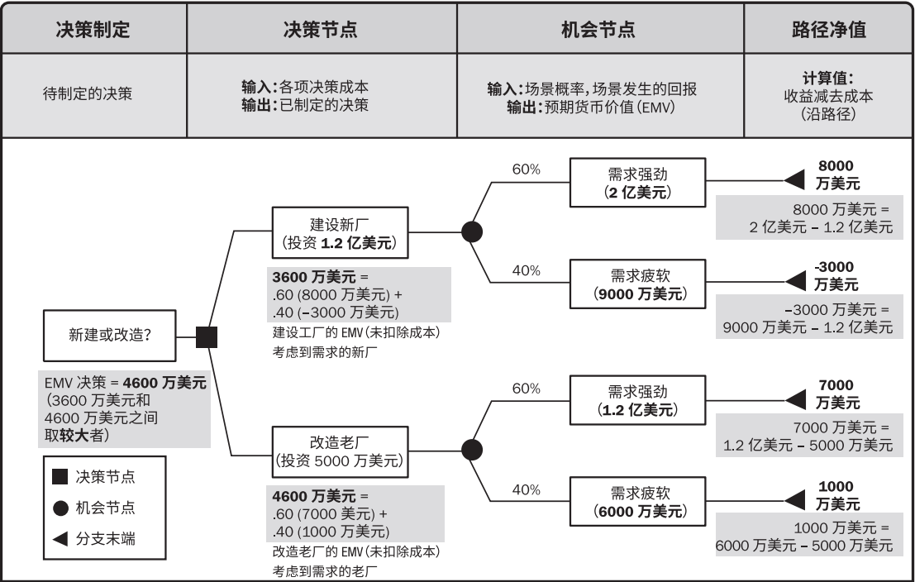
12.4 工具与技术：数据分析
决策树分析示例
更优方案
机会
>

Slide 57
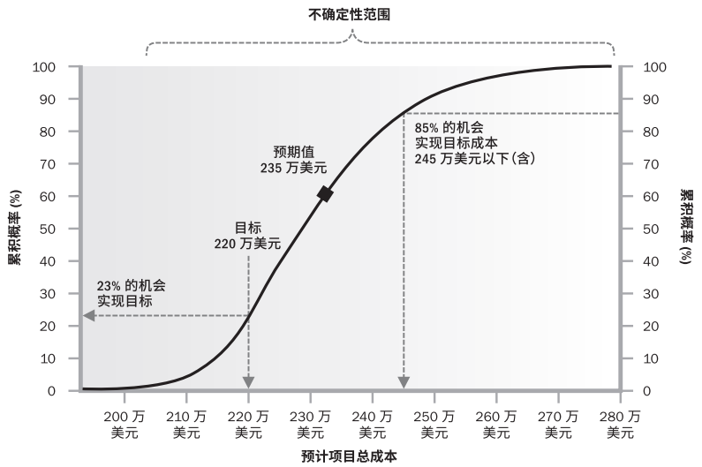
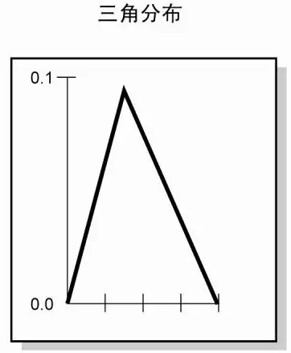
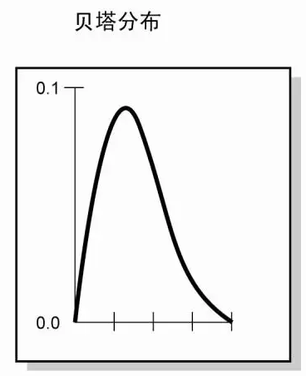
12.4 工具与技术：数据分析
3、建模和模拟（通常采用蒙特卡洛技术）
使用统计模型，计算项目各个不确定性对项目目标的潜在影响
项目成本估算的区间 单位：万美元
成本估算的累积概率分布曲线
WBS要素 | 低 | 最可能 | 高
整个项目 | 200 | 230 | 280
成本风险模拟结果

Slide 58
12.4 工具与技术：数据分析

Slide 59
12.4 实施定量风险分析
输入
1. 风险管理计划
2. 风险登记册
3. 进度、成本、范围基准
工具与技术
1. 专家判断
2. 数据收集
3. 数据分析
输出
1. 风险报告 (更新)
风险报告(更新)
（1）对整体项目风险敞口的评估结果
（2）项目详细概率分析的结果 （3）单个项目风险优先级清单
（4）定量风险分析结果的趋势
（5）风险应对建议

Slide 60
12.5
规划风险应对

Slide 61
12.5 规划风险应对
规划风险应对：为处理整体项目风险敞口，
(1)根据风险的优先级，制定提高机会、降低威胁的方案和措施
(2)把所需资源和活动加进项目的预算和计划

Slide 62
12.5 规划风险应对
规划风险应对的步骤：
（1）评估风险处理方案
评估内容：
(a)未处理风险的风险敞口
(b)处理后风险的风险敞口（残余风险）
(c)风险处理的成本
（2）选择风险处理策略

Slide 63
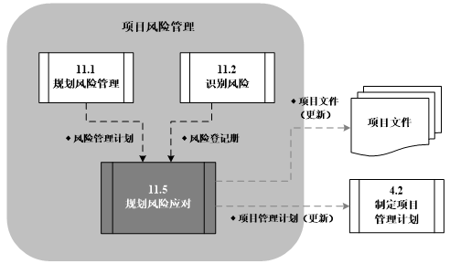
12.5 规划风险应对
输入
1. 风险管理计划
2. 风险登记册
工具与技术
1. 消极风险应对
2. 积极风险应对
3. 应急风险应对
输出
1. 项目管理计划(更新)
2. 项目文件(更新)
规划风险应对的数据流向图

Slide 64
12.5 过程工具与技术
1、消极风险（威胁）的应对策略
（2）规避（针对重大风险）
彻底消除威胁/保护项目免受风险影响
（3）减轻
把威胁造成的影响连同应对责任一起转移给第三方
（5）接受（针对低优先级风险）
不采取任何措施
（1）上报
项目团队或发起人认为威胁不在项目范围内，或提议的应对措施超出了经理权限
采取行动降低风险发生的概率或造成的影响
（4）转移
例：改变项目管理计划，完全消除威胁
例：在软件系统中加入冗余部件
例：保险、履约保函、担保书等
Notes:
被接受的风险仍然在观察名单上，或者在风险登记册上被持续监控。

Slide 65
12.5 过程工具与技术
软件项目的典型风险应对（上报和接受策略无须描述）
项目风险 | 风险应对策略
技术 | 规避：采用已探明的开发平台和语言；改变需求 转移：采用可用的商业工具和模块，或者重用已有的软件模块，而非创造新的设计 （购买而非构建） 减轻：让客户和开发人员持续参与项目。采用短周期迭代使风险及早被识别，且风险减轻的措施有时间发挥影响。培训团队掌握新的开发方法；获取项目发起人对改变的承诺。对影响下游模块或整体性能的关键软件的改变做回归测试。
系统安全 | 规避：虽然不能完全规避所有安全风险和危险，但可以采用安全代码和访问控制技术，遵循安全标准 转移：从有保障的正式来源获取软件包和工具来修复安全漏洞。正式来源包括开源社区及专有商业软件供应商 减轻：培训开发人员使用安全代码。为软件认证引进入侵监测和独立软件渗透测试
团队 | 规避：任用专门的、经验丰富的经理和团队，并且建立组织过程 转移：采用合作过程以消除单点故障；引入招聘供应商或合同工供应商来提供后备或增员（注意，在项目晚期增加员工，在新员工熟练以前，经常会导致项目速度更慢） 减轻：可通过指导和培训来平衡工资更高的资深员工和工资不那么高的初级员工，改进团队沟通方法来避免重复工作或返工
计划 | 规避：审查基准计划中时间对行动、资源负载、关键路径的分配比例的精确度。在大规模开发开始前，为规划和设计流出时间 转移：让客户参与项目检查点或迭代周期优先级和黑绒的变更控制决策.让团队参与制定计划和评估 减轻：在计划中尽早开始重要和高风险的活动以预留时间做原型验证、测试、迭代、集成及重测。.在计划中加入缓冲时间。对计划和迭代计划的差别获取及早的反馈
成本 | 规避：通过完成和测试的功能点来做估算。使用多种成本估算技术 转移：提供变更方案让客户共担预期外问题的成本或共享节约成本的机会。 减轻：把资源从不那么重要的活动或范围外低优先级项上移出来
客户和干系人 | 规避：开发项目章程、合同或工作协议来阐明角色和预期的客户责任 转移：指定一名客户代表，代表多个发起组织的用户 减轻：明确规定缺乏用户数据时的意外事件和假设条件。执行演示和原型展示来构建客户验收

Slide 66
12.5 过程工具与技术
软件项目的典型风险应对（以成本风险为例）
项目风险 | 风险应对策略
成本 | 规避：通过完成和测试的功能点来做估算；使用多种成本估算技术 转移：让客户共担预期外问题的成本或共享节约成本的机会 减轻：把资源从不那么重要的活动或范围外低优先级项上移出来

Slide 67
12.5 过程工具与技术
2、积极风险（机会）的应对策略
（1）上报
确保机会得以实现，概率提高至100%
（3）提高
提高机会的发生概率和/或积极影响
（4）分享
（5）接受
把应对机会的部分或全部责任分配给最能为项目利益抓住该机会的第三方
乐于利用，但不主动追求机会
项目团队或发起人认为某威胁不在项目范围内，或提议的应对措施超出了经理权限
（2）开拓
例：经常通过谈判获得组织新增加的收入
例：为尽早完成活动而增加资源
例：建立风险共担的合作关系和团队

Slide 68
12.5 过程工具与技术
接受策略
主动接受策略
建立应急储备
例如：预留时间、资金或资源
被动接受策略
不会主动采取行动
定期对威胁进行审查，确保未发生重大改变
威胁或机会
Notes:
被接受的风险仍然在观察名单上，或者在风险登记册上被持续监控。

Slide 69
12.5 过程工具与技术
3、应急风险应对
1）针对某些特定事件，专门设计应对措施
2）确信风险的发生会有充分的预警信号，制定应急应对策略
应定义并跟踪应急应对策略的触发条件，例如：
1）未实现中间的里程碑
2）为获得卖方更高程度的重视

Slide 70
12.5 过程工具与技术
3、应急风险应对策略（应急计划或弹回计划）
应急计划（威胁或机会）
当风险实际发生时，采取预先确定的措施
弹回计划（威胁或机会）
应急计划不起作用时，启动备用计划
权变措施（威胁）
为处理非识别、未分析的风险，采用的紧急措施（使用管理储备）
针对有预兆、有应对计划的情况
针对应对计划无效的情况
针对无准备、无应对计划的情况

Slide 71
12.6
实施风险应对

Slide 72
12.6 实施风险应对
实施风险应对：
执行商定的风险应对计划
作用：确保按计划执行商定的风险应对措施，管理整体项目风险敞口、最小化单个项目威胁、最大化单个项目机会
本过程需要在整个项目期间开展

Slide 73
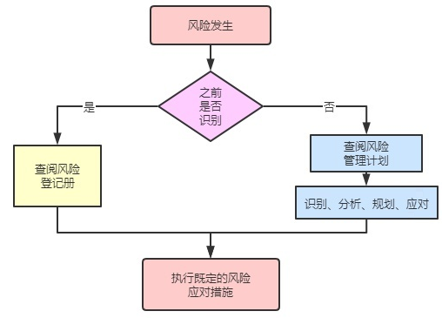
12.6 实施风险应对

Slide 74
12.6 实施风险应对
实施风险应对时的注意事项：
（1）风险已经发生了，先执行储备分析
（2）风险应对出了新问题，先更新问题日志
（3）风险应对措施改变了，更新风险登记册
（4）风险应对结束后，更新经验教训登记册

Slide 75
12.6 实施风险应对
输入
1. 风险管理计划
2. 风险登记册
工具与技术
1. 专家判断
2. 项目管理信息系统
3. 人际关系与团队技能-影响力
输出
1. 变更请求
2. 项目文件(更新)

Slide 76
12.7
监督风险

Slide 77
12.7 监督风险
监控风险，在整个项目期间：
（1）监督商定的风险应对计划的实施
（2）跟踪已识别风险
（3）发现新风险、风险变化和过时风险
（4）评估措施的有效性（是否需要调整成本或进度应急储备）
使项目决策都基于关于整体项目风险敞口和单个项目风险的当前信息

Slide 78
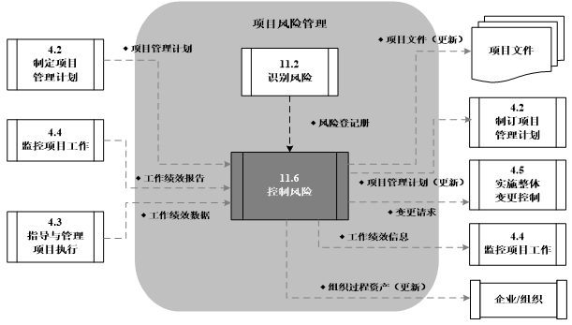
12.7 监督风险
输入
1. 风险管理计划
2. 工作绩效数据
3. 工作绩效报告
工具与技术
输出
1. 工作绩效信息
2. 变更请求
3. 项目文件(更新)
监督风险的数据流向图

Slide 79
12.7 过程工具与技术
技术绩效测量
比较剩余应急储备与剩余风险量
会议
定期开展风险审查会
确定剩余储备是否仍然合理
经常性讨论风险
风险审计
检查并记录风险应对措施的有效性
把取得的技术成果与计划进行比较
储备分析
项目经理负责确保按项目风险管理计划所规定的频率开展风险审计
实际结果偏离计划的程度可以代表威胁或机会的潜在影响

Slide 80
总 结
12.1 规划风险管理
12.2 识别风险
12.3 实施定性风险分析
12.4 实施定量风险分析
12.5 规划风险应对
12.6 实施风险应对(新增)
12.7 监督风险
规划过程组
执行过程组
监控过程组

Slide 81
项目风险管理各过程的数据关系
1
2
3
4
5
6

Slide 82
学习目标
1、理解项目风险管理各个过程的作用
2、了解项目风险管理各个过程的重要输入和输出
3、掌握实施定性和定量风险分析的技术
4、掌握应对风险的方法

